Slide 1


Методологічний семінар кафедри педагогіки,
присвячений 96-й річниці
Сумського державного педагогічного університету
імені А.С. Макаренка
«Формування підприємницької компетентності у вихованців еколого-натуралістичних гуртків закладів позашкільної освіти».
Доповідач: Авраменко Віта Василівна,
аспірантка Сумського державного педагогічного університету імені А.С. Макаренка;
Науковий керівник: Сбруєва Аліна Анатоліївна,
доктор педагогічних наук, професор
Сумський державний педагогічний університет імені А. С. Макаренка

Slide 2
У ХХІ столітті об’єктивною потребою є підвищення рівня освітнього процесу як у закладах загальної середньої освіти, так і в закладах позашкільної освіти. Актуальним постає питання використання нових технологій, форм і методів освітньої діяльності ‒ засобів інноваційного розвитку освіти, що сприятимуть формуванню здатної критично мислити та реагувати на сучасні виклики суспільства особистості. Учнівська молодь має володіти не шаблонними знаннями, уміннями та навичками, а й сформованими компетентностями, серед яких є підприємницька.

Slide 3
Концептуальним положенням розвитку позашкільної освіти в Україні присвячені праці Олени Биковської, Олени Литовченко, Григорія Пустовіта, Лариси Тихенко, Володимира Вербицького.
Підвищенню якості освітньої діяльності гуртків еколого-натуралістичного профілю сприяє впровадження компетентністного підходу, що є предметом дослідження Людмили Паращенко, Олени Литовченко, Олени Локшиної, Івана Беха.
Зарубіжний досвід формування підприємницької компетентності проаналізовано в працях Вікторії Сліпенко, Олександра Романовського та Олени Ярової.
В Україні питанням формування підприємницької компетентності учнівської молоді в закладах загальної освіти присвячені праці Галини Назаренко, Артема Ткачова, Анни Мухи, Юлії Білової, Наталії Ковчин, Олени Ліскович.

Slide 4
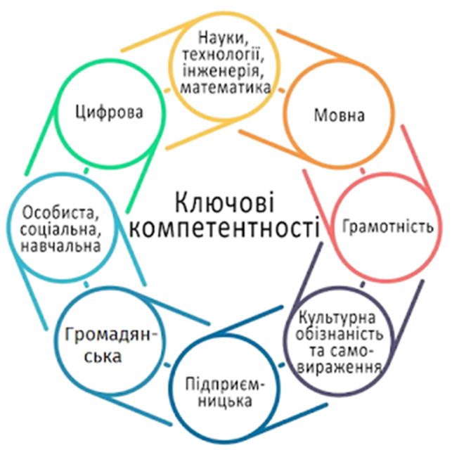
Компетентність – набута у процесі навчання інтегрована здатність учня, що складається зі знань, умінь, досвіду, цінностей і ставлення, що можуть цілісно реалізовуватися на практиці.
Компетентність – динамічна комбінація знань, способів мислення, поглядів, цінностей, навичок умінь, інших особистих якостей, що визначає здатність особи успішно проводити професійну та/або подальшу навчальну діяльність.
Підприємницька компетентність – здатність особистості втілювати ідеї у сферу економічного життя, як інтегрована якість, що базується на креативності, творчості, інноваційності, здатності до ризику, а також спроможності планувати та організовувати підприємницьку діяльність.

Slide 5
СТРУКТУРА ПІДПРИЄМНИЦЬКОЇ КОМПЕТЕНТНОСТІ (КОМПОНЕНТИ)
Юлія Білова: мотиваційно-ціннісний, когнітивний, діяльнісний та емоційно-вольовий компоненти підприємницької компетентності.
Ганна Матукова: функціонально-діяльнісний, комунікативно-репродуктивний та особистісно-поведінковий компоненти.
Віталій Шарко: когнітивний, діяльнісний, особистісний компоненти.
Олександр Земка: мотиваційно-ціннісний; когнітивний, діяльнісний; особистісно-рефлексивний компоненти.
Олена Ліскович: когнітивний, діяльнісний та особистісний компоненти.

Slide 6
ЕТАПИ ФОРМУВАННЯ ПІДПРИЄМНИЦЬКОЇ КОМПЕТЕНТНОСТІ
Юлія Білова: підприємницькі знання – підприємницьке мислення – підприємницька свідомість – підприємницька поведінка.
Ганна Матукова: мотивація – актуалізація – опанування – самоаналіз.
Олександр Земка: мотиваційно-актуалізаційний – теоретичний – практичний – рефлексивно-оціночний.
Марини Ляшенко: початковий – базовий – творчий.

Slide 7
ЕТАПИ ФОРМУВАННЯ ПІДПРИЄМНИЦЬКОЇ КОМПЕТЕНТНОСТІ У ВИХОВАНЦІВ ГУРТКІВ ЕКОЛОГО-НАТУРАЛІСТИЧНОГО ПРОФІЛІ
мотиваційно-актуалізаційний етап (вихованець має сформувати для себе ціль та основні завдання);
оперативно-виконавчий або практичний етап (вихованець разом із педагогом планує свої дії й можливості розв’язання завдання та реалізує їх практично);
рефлексивно-оцінювальний етап (участь вихованців гуртка в конкурсах різного рівня, проєктна діяльність, написання науково-дослідницьких робіт).

Slide 8
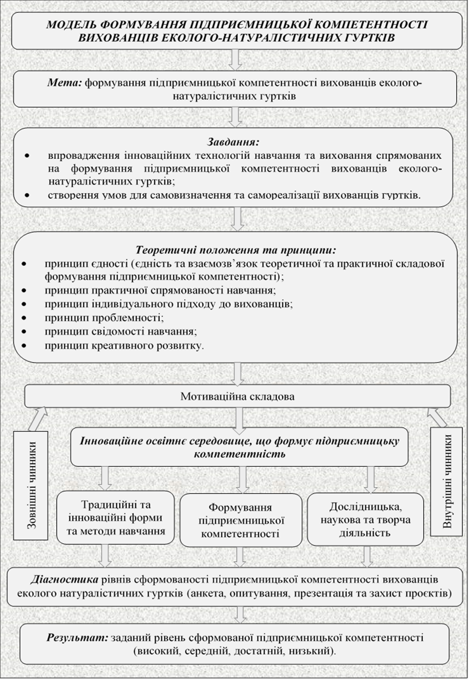
МОДЕЛЬ ФОРМУВАННЯ ПІДПРИЄМНИЦЬКОЇ КОМПЕТЕНТНОСТІ ВИХОВАНЦІВ ЕКОЛОГО-НАТУРАЛІСТИЧНИХ ГУРТКІВ ПОЗАШКІЛЬНОЇ ОСВІТИ

Slide 9
ВИСНОВКИ
Формування підприємницької компетентності вихованців гуртків еколого-натуралістичного профілю можливе лише за умов створення сприятливих психолого-педагогічних умов для формування вмінь і навичок підприємницької діяльності, то подальшого вивчення потребують питання діагностики рівня сформованості підприємницької компетентності вихованців еколого-натуралістичних гуртків, порівняльний аналіз формування підприємницької компетентності в закладах неформальної освіти європейських країн і закладах позашкільної освіти України.

Slide 10
Дякую за увагу!

